Slide 1
三顾茅庐
罗贯中

Slide 2
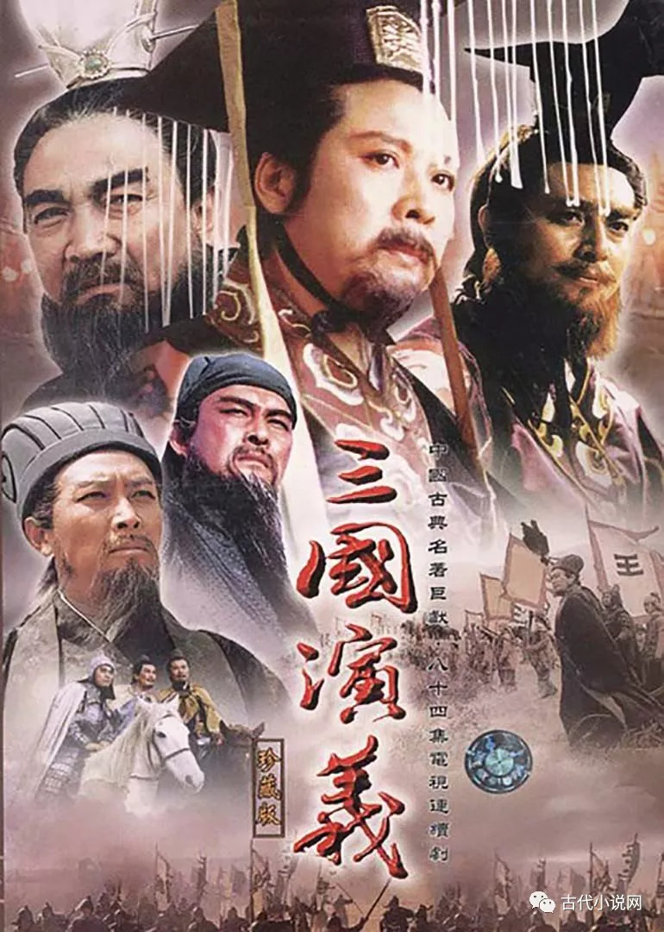
听音乐，感受三国情怀

Slide 3
三顾茅庐

Slide 4
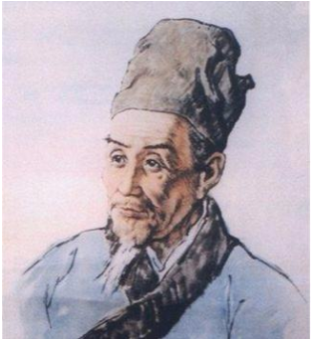
作者介绍
罗贯中（约1330年－约1400年），元末明初小说家。名本，字贯中，号湖海散人，汉族，山西并州太原府人。罗贯中早年曾参与反元的起义斗争。明朝建立之后，专心致力于文学创作。罗贯中编著的小说有《三国志通俗演义》《隋唐志传》《残唐五代史演传》《三遂平妖传》等。其中《三国志通俗演义》（又称《三国演义》）是罗贯中的力作，这部长篇小说对后世文学创作影响深远。罗贯中有多方面的艺术才能，除小说创作外，尚存杂剧《赵太祖龙虎风云会》。

Slide 5
背景资料
汉末，黄巾事起，天下大乱，曹操坐据朝廷，孙权拥兵东吴，汉宗室豫州牧刘备听徐庶和司马徽说诸葛亮很有学识，又有才能，就和关羽、张飞带着礼物到南阳卧龙岗、去请诸葛亮出山辅佐他。恰巧诸葛亮这天出去了，刘备只得失望地回去。不久，刘备又和关羽、张飞冒着大风雪第二次去请。不料诸葛亮又出外闲游去了。张飞本不愿意再来，见诸葛亮不在家，就催着要回去。刘备只好留下一封信，表达自己对诸葛亮的敬佩和请他出来帮助自己挽救国家危险局面的意思。 过了一段时间，刘备吃了三天素之后，准备再去请诸葛亮。关羽说诸葛亮也许是徒有虚名，未必有真才实学，不用去了。张飞却主张由他一个人去叫，如他不来，就用绳子把他捆来。刘备把张飞责备了一顿，又和他俩第三次请诸葛亮。
本课记叙的便是刘备带着关羽、张飞第三次拜访诸葛亮的情景。

Slide 6
知识链接
《三国演义》
《三国演义》是中国古典四大名著之一，是中国第一部长篇章回体历史演义小说，全名为《三国志通俗演义》（又称《三国志演义》），作者是元末明初的著名小说家罗贯中。《三国志通俗演义》成书后有嘉靖壬午本等多个版本传于世，到了明末清初，毛宗岗对《三国演义》整顿回目、修正文辞、改换诗文。
《三国演义》描写了从东汉末年到西晋初年之间近百年的历史风云，以描写战争为主，诉说了东汉末年的群雄割据混战和魏、蜀、吴三国之间的政治和军事斗争，最终司马炎一统三国，建立晋朝的故事。反映了三国时代各类社会斗争与矛盾的转化，并概括了这一时代的历史巨变，塑造了一群叱咤风云的三国英雄人物。

Slide 7
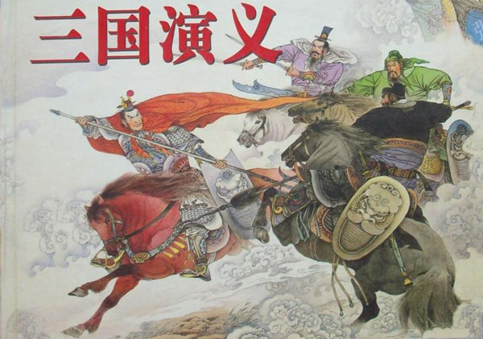
全书可大致分为黄巾起义、董卓之乱、群雄逐鹿、三国鼎立、三国归晋五大部分。
在广阔的历史舞台上，上演了一幕幕气势磅礴的战争场面。作者罗贯中将兵法三十六计融于字里行间，既有情节，也有兵法韬略。

Slide 8
预习检测
拜谒（yè） 今番（fān） 叱（chì）
侥幸（jiǎo） 岂可相强（qiǎnɡ） 纶巾（ɡuān）
鹤氅（chǎnɡ） 汉室末胄（zhòu） 愧赧（nǎn）
谬（miù） 倾颓（tuí） 窃命（qiè）
沔水（miǎn） 殆（dài） 民殷（yīn） 存恤（xù） 箪食壶浆（dān） 鄙贱（bǐ）

Slide 9
拜谒：拜访谒见。
如雷贯耳：响亮得像雷声传进耳朵里。形容人的名声大。贯：贯穿，进入。
屏人促席：教他人回避，将座席靠近。屏：使回避。促：靠近。
挟天子以令诸侯：挟持皇帝来号令诸侯。诸侯，这里指当时割据一方的军阀。
用武之地：形容地形险要，利于作战的地方。比喻可以施展自己才能的地方或机会。

Slide 10
箪食壶浆：用箪盛饭、用壶盛浆。浆，以粮食加水适度发酵而成的饮料。
经世奇才：旧时称治国安民的才能。经世：治理天下。
思贤如渴：比喻迫切地想延致有才德的人。如渴：如口渴思饮那般，形容迫切。
顿开茅塞：比喻思想忽然开窍，立刻明白了某个道理。顿：立刻；茅塞：喻人思路闭塞或不懂事。

Slide 11
活动一
探究文本

Slide 12
1.课文分成哪几个部分？试概括每一部分的大意。
第一部分（①）：写第三次顾茅庐之前，关张持有不同态度，刘备力排众议，决定前往。
第二部分（②③）：写刘备第三次拜谒诸葛亮得以成功遇见，诸葛亮隆中三分天下，为其谋兴邦定国之策。
第三部分（④）：刘备拜请诸葛亮出山相助。

Slide 13
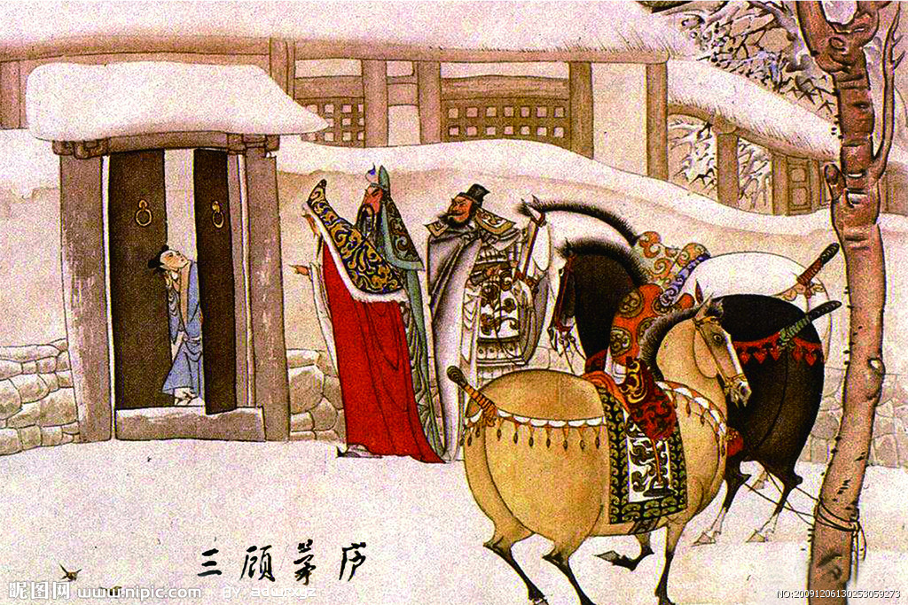
2.请结合课文分析：诸葛亮、刘备、关羽、张飞各自有怎样的性格特征？

Slide 14
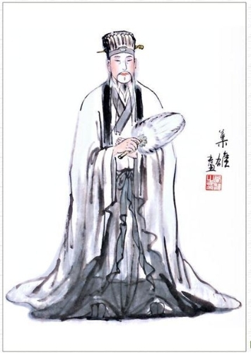
诸葛亮
①高风亮节；
②仁心爱人；
③聪睿过人；

Slide 15
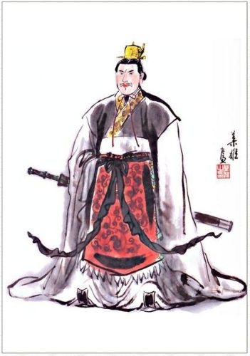
刘备
①求贤若渴；
②虚心求教；
③礼贤下士；
④待人宽和有耐心；
⑤有远大的政治抱负。

Slide 16
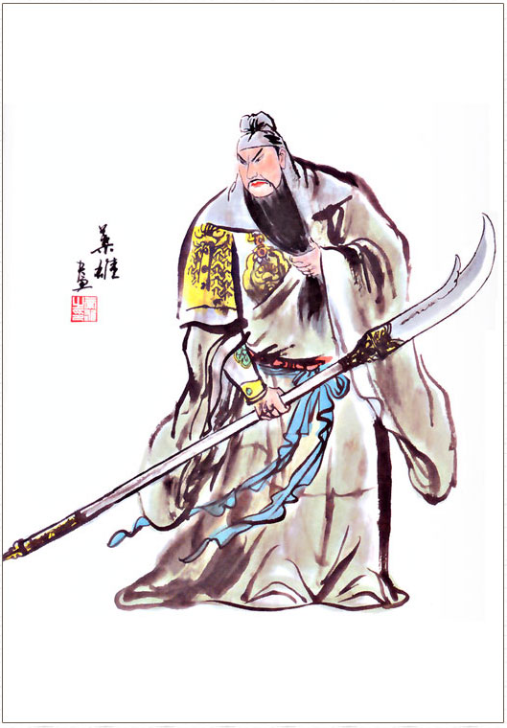
关羽
①稳重；
②顾全大局。

Slide 17
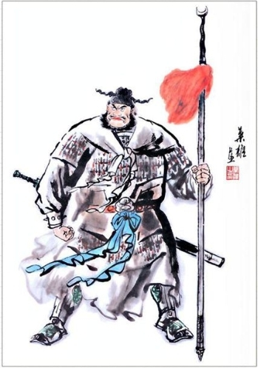
张飞
①鲁莽；
②直爽。

Slide 18
活动二
课文研读

Slide 19
1.在第一部分中，作者通过什么方法来描写张飞的？本文写张飞对表现刘备的性格特征有什么作用？
通过语言、神态描写的方法，表现张飞的粗暴和急躁。用张飞的粗暴和急躁来衬托刘备求贤的真诚和谦恭。

Slide 20
2.结合全文内容，说一说你对诸葛亮所吟的四句诗的理解。
“大梦谁先觉？平生我自知”：暗示诸葛亮“未出茅庐，已知三分天下” 的雄才大略。
“草堂春睡足，窗外日迟迟”：写出了诸葛亮淡泊名利。
这四句诗为下文故事情节的发展做了铺垫

Slide 21
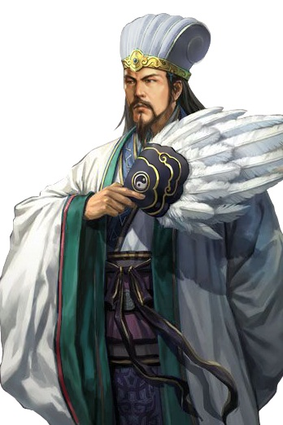
3.为什么作者安排通过刘备的视线写诸葛亮的相貌？
①写出诸葛亮的气宇轩昂、神异不凡
②更加坚定了刘备对诸葛亮的信任，确实有将相之才，又为下文的一再邀请做了铺垫。

Slide 22
4.从哪些地方可以看出刘备邀请诸葛亮出山的“诚心诚意”？
动作（下马步行、等候、徐步而入等）
神态（拱立阶下）
语言（其时刘备已年过40，孔明才27，刘备却称孔明为“大贤”并称“拜见”）
可看出刘备邀请诸葛亮出山的“诚心诚意”。

Slide 23
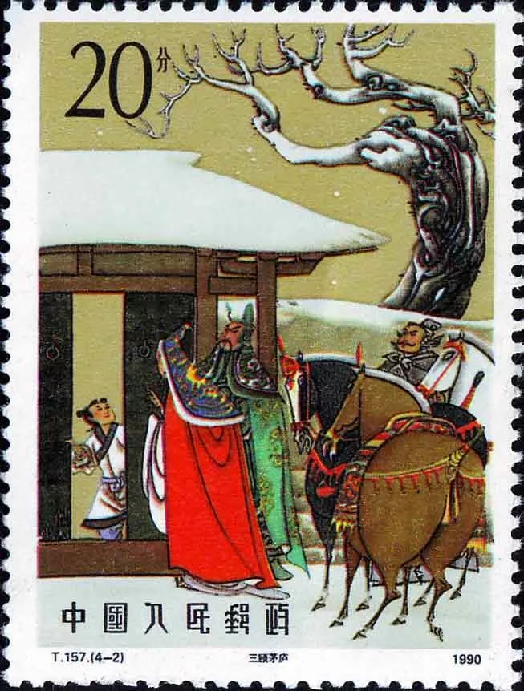
5.用自己的话说一说刘备三顾茅庐的起因、经过和结果。
起因：刘备邀请诸葛亮辅助自己实现统一大业，但拜访两次都没有见着。
经过：刘备第三次去拜访，离诸葛亮住处还有半里多路就下马步行，到了诸葛亮家又等了几个时辰才同诸葛亮见上面，听了诸葛亮的分析，刘备茅塞顿开。
结果：刘备有了诸葛亮，如鱼得水。

Slide 24
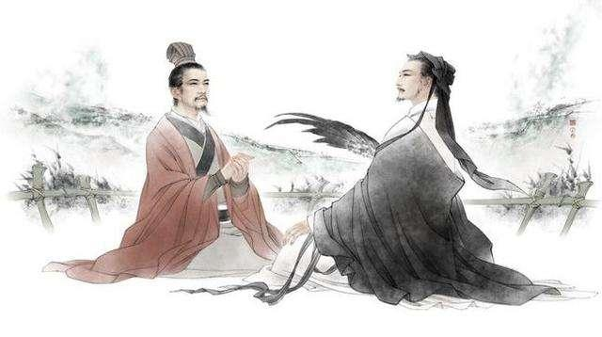
6.诸葛亮为刘备分析天下大势的内容被后人称作“隆中对”。请你说说第3自然段中“隆中对”是从哪些方面分析天下形势的？
曹操占有天时，不能与之争锋。
孙权占有地利，可为援而不可图。
刘备占有人和，大业可成。
天下呈三足鼎立之势
对荆州，可争，作为根据地。
对益州，可图，作为根据地。
成霸业，兴汉室

Slide 26
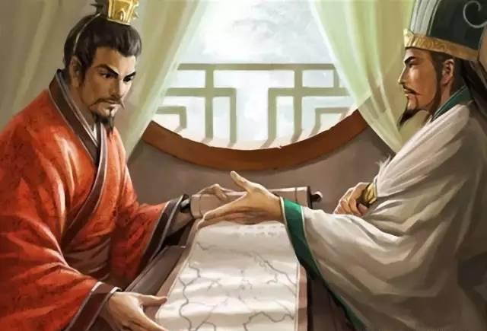
7.课文写刘备听完了诸葛亮对天下大势的分析后，说“先生之言，顿开茅塞，使备如拨云雾而睹青天”，这句话有什么作用？
侧面烘托诸葛亮神机妙算、足智多谋。诸葛亮对天下大势的分析，也让刘备找到了实现宏愿的途径，兴复汉室有了可能性。

Slide 27
活动三
赏析句子

Slide 28
试分析本文鲜明的对比的运用。
①文中写张飞和刘备对待诸葛亮截然不同的态度，刘备决定第三次到隆中，张飞嚷着要用绳子捆来，刘备生气责备。这一对比突出了刘备对诸葛亮的敬重。
②张飞与刘备是结拜兄弟，诸葛亮是一位与刘备素未谋面的草民，为了请诸葛亮，刘备竟然斥责自己的结拜兄弟，可见刘备对诸葛亮的敬重。
③刘备“拱立阶下”、等了“半晌”“犹然侍立”，刘备是当时汉献帝的叔父，是皇叔，是皇亲国戚，而诸葛亮是一介草民；当时刘备47岁，诸葛亮只有27岁，一个是长辈，一个是晚辈。就这样，刘备“拱立阶下”、等了“半晌”，从而刻画了刘备的诚心诚意、尊重人才的人物形象。

Slide 29
（1）人物形象鲜明。
节选部分着重从刘备的动作（轻轻敲、等候、快步走进等）、神态（恭恭敬敬）等方面刻画了邀请诸葛亮出山的“诚心诚意”和他的弘毅宽厚。而对张飞的刻画则是通过三次语言、神态描写的方法，表现了他的的粗暴和急躁。
（2）故事情节曲折。
节选部分在故事情节安排上一波三折。第三次拜谒孔明，好不容易遇到他在家里，没想到他还在睡觉，刘备只好等，孔明翻身以为是醒了，没想到又侧身睡着了，起来后更衣又花掉一个时辰。这样千呼万唤孔明才露出真容。曲折的故事，处处设置悬念，增加了故事的可读性。

Slide 30
主旨归纳
《三顾茅庐》讲述刘备诚心诚意请诸葛亮出山，辅佐他统一国家大业的故事。

Slide 31
当堂检测
(1)给加点字注音或根据拼音写出相应的汉字。
茅塞( )顿开 箪 ( )食壶浆 思xián( )如渴
(2)文段中有错别字的一个词语是“___________”，这个词语的正确写法是“___________”。
(3)请在A、B 两处填上合适的关联词。
A______________ B______________
(4)文段主要运用__________和____________的表达方式，具体表现了诸葛亮的智慧和忠诚。
sè
dān
贤
•
•
如雷惯耳
如雷贯耳
虽然
但
记叙
议论

Slide 32
B
2.下列说法不正确的一项是( )
A．罗贯中，名本，字贯中，号湖海散人，元末明初小说家。
B．《三国演义》是我国第一部编年体长篇历史演义小说。
C．《三国演义》记叙了东汉末年的群雄割据混战和魏、蜀、吴三国之间的政治和军事斗争，反映了三国时代各类社会斗争与矛盾的转化，概括了这一时代的历史巨变。
D．本文主要记叙刘备三顾茅庐的故事，表现诸葛亮“未出茅庐，已知三分天下”的政治才华。
《三国演义》是章回体小说。

Slide 33
3．综合性学习
(1)读下面的对联，写出对联中涉及的三国人物(至少两个) ，并联系名著《三国演义》，写出其中一个人物的相关故事。
兄玄德弟翼德德兄德弟 师卧龙友子龙龙师龙友
人物：__________________________
故事名称：【示例】________________________________
___________________________________________________
刘备、张飞、诸葛亮、赵云
(刘备)三顾茅庐，(张飞)大闹长坂桥，(诸葛亮)草船借箭，(赵子龙)单骑救主

